Slide 1
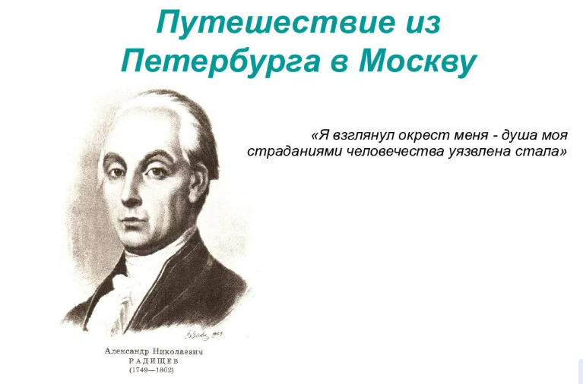

Slide 2
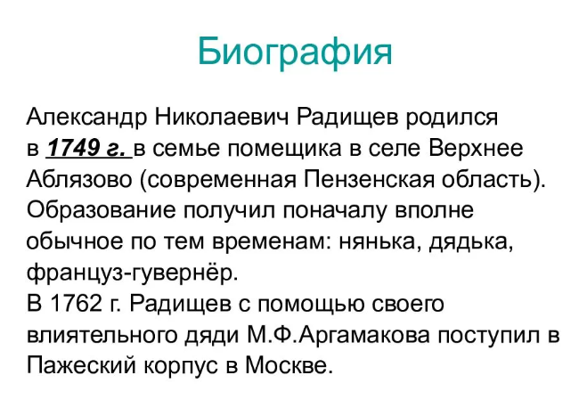

Slide 3
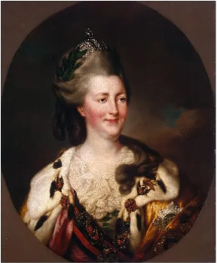
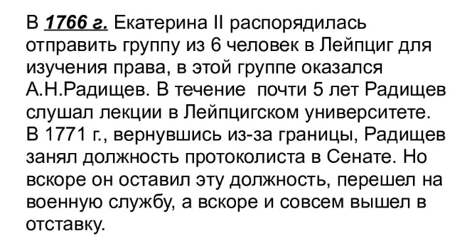

Slide 4
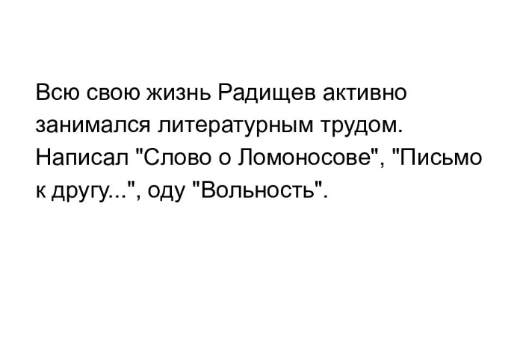
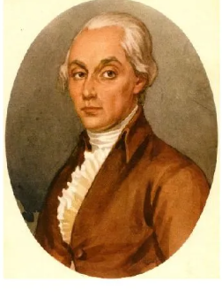

Slide 5
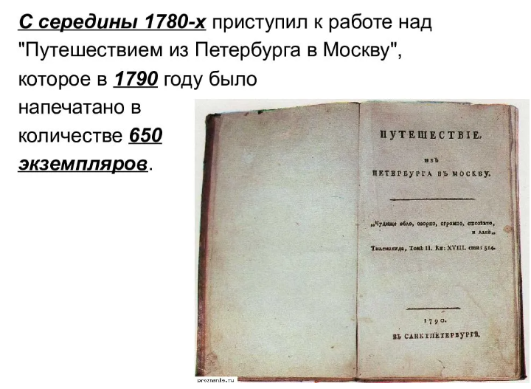

Slide 6
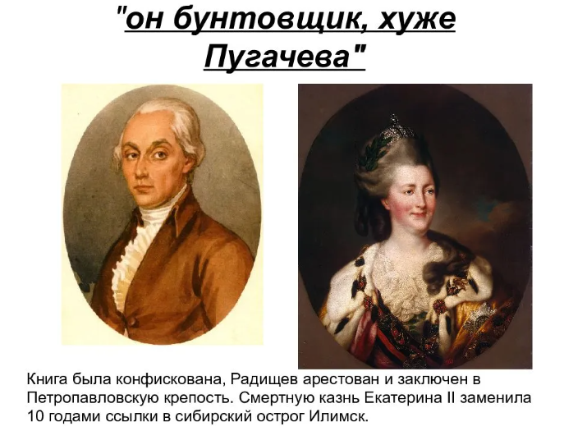

Slide 7
ВОПРОС 1
Какой литературный автор из нашего курса также подвергался преследованиям из-за своих сочинений?

Slide 8
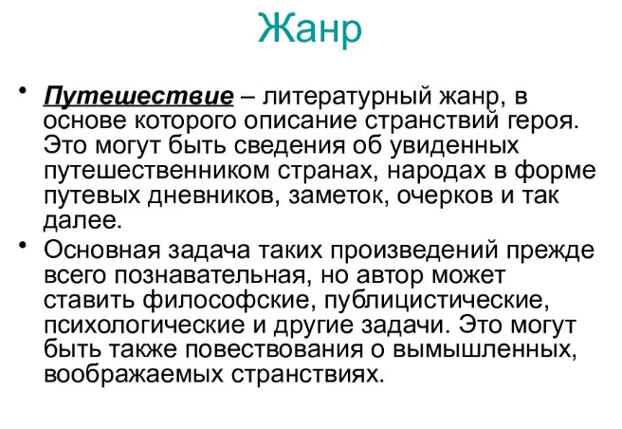

Slide 9
ВОПРОС 2
На какой жанр древнерусской литературы похоже данное произведение?

Slide 10
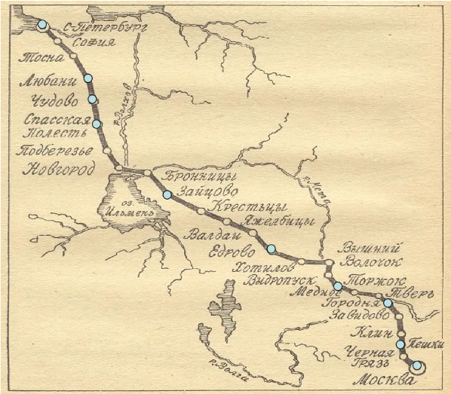

Slide 11
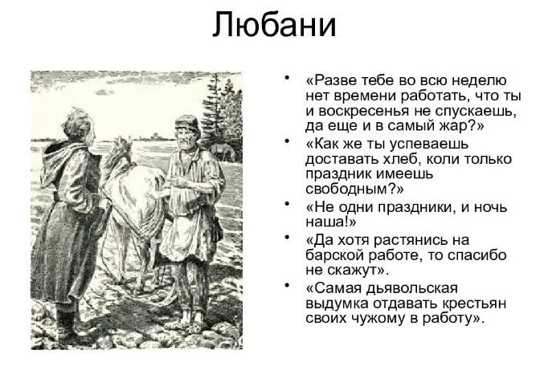

Slide 12
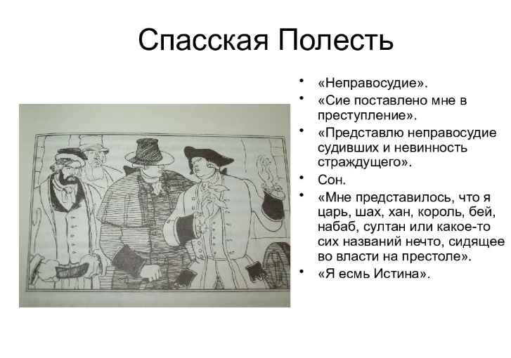


Slide 13
ВОПРОС 3
В каком жанре древнерусской литературы используются описание сновидений?

